Slide 1
Tema 3: Cómo las gotitas respiratorias propagan el COVID-19 [Fecha de la capacitación]
EL PROYECTO FIRSTLINE ES PARA USTED
Notes:
Los participantes inician la sesión y se acomodan.

Slide 2
Programa
Introducción
Cómo las gotitas respiratorias propagan el COVID-19
Video
Conversación y reflexión
Formulario de comentarios de la sesión y próximos pasos
Notes:
[Tenga en cuenta que los temas del kit de herramientas se presentan en secuencia, con la expectativa de que los participantes progresen a medida que avanza la serie. Sin embargo, puede mezclar y combinar contenido para satisfacer las necesidades de los participantes y deberá ajustar el guion de ejemplo a continuación].
Guion
“¡Bienvenidos! Hoy nos centraremos en el concepto importante de las gotitas respiratorias y cómo propagan el COVID-19.
“La vez pasada, hablamos sobre los virus y cómo explicar estos conceptos a los demás. Hoy vamos a hablar sobre algo que ha sido un tema candente desde que surgió el COVID-19 por primera vez: las gotitas respiratorias. ¿Qué son? ¿Cómo propagan el COVID-19? Sabemos lo importantes que son estas preguntas y, a veces, es difícil explicar estas ideas a los demás”.

Slide 3
Objetivos de aprendizaje
Describir una (1) característica de las gotitas respiratorias.
Comprender una (1) manera principal en que el SARS-CoV-2 pasa de una persona a otra.
Explicar un (1) motivo por el cual las medidas de control de infecciones se centran en mantener las gotitas respiratorias fuera del aire y lejos de otras personas.

Slide 4
Video: ¿Qué es una gotita respiratoria? ¿Por qué es importante?
DENTRO DEL CONTROL DE INFECCIONES
¿QUÉ ES UNA GOTITA RESPIRATORIA? ¿POR QUÉ ES IMPORTANTE?
EPISODIO 4
Notes:
Acceder al video aquí:
Lista de videos en YouTube del Proyecto Firstline: https://www.youtube.com/watch?v=eiuCeBt3itQ
Los videos están en inglés, pero para activar los subtítulos en español en YouTube, sigan los siguientes pasos:
Hagan clic en el botón que dice "CC", "subtitles/closed captioning", para activar los subtítulos.
Hagan clic en “settings” que está a la derecha del botón de "closed captioning" (CC).
Hagan clic en “Subtitles/CC”.
Hagan clic en “Autotranslate”.
Seleccionen “Spanish” de la lista de idiomas disponibles.

Slide 5
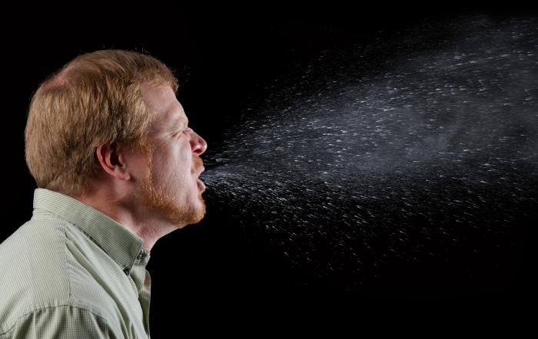
Imagen de un hombre estornudando
Notes:
Guion de ejemplo
“Antes de analizar cómo se relacionan las gotitas respiratorias con su vida laboral, ¿cuántos de ustedes han visto imágenes como esta? Cuando vemos fotos como esta, es fácil entender por qué estas pequeñas gotitas son importantes y por qué nos preocupamos por evitar que las personas inhalen las gotitas respiratorias de los demás”.

Slide 6
¿Qué está haciendo su centro para evitar que las personas inhalen las gotitas respiratorias de los demás?
Notes:
Guion de ejemplo
“Entonces, ¿cuáles son algunas de las cosas que está haciendo su centro para evitar que las personas inhalen las gotitas respiratorias de los demás?”.
[Después de las respuestas]
“Algunas de estas estrategias son fáciles de implementar y otras son mucho más difíciles”.

Slide 7
Reflexiones
¿Cómo pueden promover positivamente la protección contra las gotitas respiratorias en el trabajo?
Notes:
Guion de ejemplo
“Piensen en su propio rol en la promoción de las estrategias que acabamos de analizar en su centro. Antes de cerrar, me gustaría alentar a cada uno de ustedes a reflexionar por un momento sobre su propio trabajo y cómo pueden promover positivamente la protección contra las gotitas respiratorias en el trabajo. Voy a hacer una pausa de 60 segundos e invitarlos a escribir algunas medidas que podrían tomar, o que ya toman y que les gustaría afirmar”.
[Dé a los participantes un minuto completo para reflexionar].
“Continuaremos tomándonos este momento al final de cada sección, porque es importante seguir pensando en cómo cada uno de nosotros podemos sentirnos empoderados para actuar por nuestra propia salud y la salud de los demás”.

Slide 8
Mensajes clave
Nuestra respiración contiene mucha agua que normalmente no se puede ver.
Cuando vemos nuestra respiración en el aire frío o vemos que nuestros anteojos se empañan cuando usamos una mascarilla, lo que vemos es toda el agua que hay en nuestra respiración.
Esas son nuestras gotitas respiratorias.
La forma principal en que el SARS-CoV-2, el virus que causa el COVID-19, se transmite entre las personas es a través de las gotitas respiratorias.
Cuando alguien está infectado con SARS-CoV-2, las gotitas que exhalan tienen partículas del virus.
Las personas que están cerca pueden inhalar las gotitas o las gotitas pueden caer en sus ojos y pueden infectarse.
Notes:
Guion de ejemplo
“Espero que hayan disfrutado la conversación de hoy. Aquí he puesto algunos mensajes importantes que deben recordar y que pueden revisar cuando lo deseen después de la sesión de hoy”.

Slide 9
Recursos y sesiones de capacitación futuras
Proyecto Firstline en los CDC:
https://www.cdc.gov/infectioncontrol/projectfirstline/index.html
Proyecto Firstline en Facebook:
https://www.facebook.com/CDCProjectFirstline/
Twitter:
https://twitter.com/CDC_Firstline
YouTube:
https://www.youtube.com/playlist?list=PLvrp9iOILTQZQGtDnSDGViKDdRtIc13VX
Para inscribirse para recibir correos electrónicos del Proyecto Firstline, hagan clic aquí: https://tools.cdc.gov/campaignproxyservice/subscriptions.aspx?topic_id=USCDC_2104
Notes:
“La próxima vez, comenzaremos a hablar sobre cómo los virus se propagan de las superficies a las personas.
Mientras tanto, pueden seguir explorando estos temas por su cuenta, usando los recursos de esta diapositiva. También, pueden seguirnos en las redes sociales”.

Slide 10
Formulario de comentarios
EL PROYECTO FIRSTLINE ES PARA USTED
Notes:
[El facilitador debe agregar información sobre cómo acceder al formulario]
“Y finalmente, hágannos saber si disfrutaron la sesión de hoy completando el siguiente formulario de comentarios. Gracias nuevamente por acompañarnos hoy”.

